Slide 1
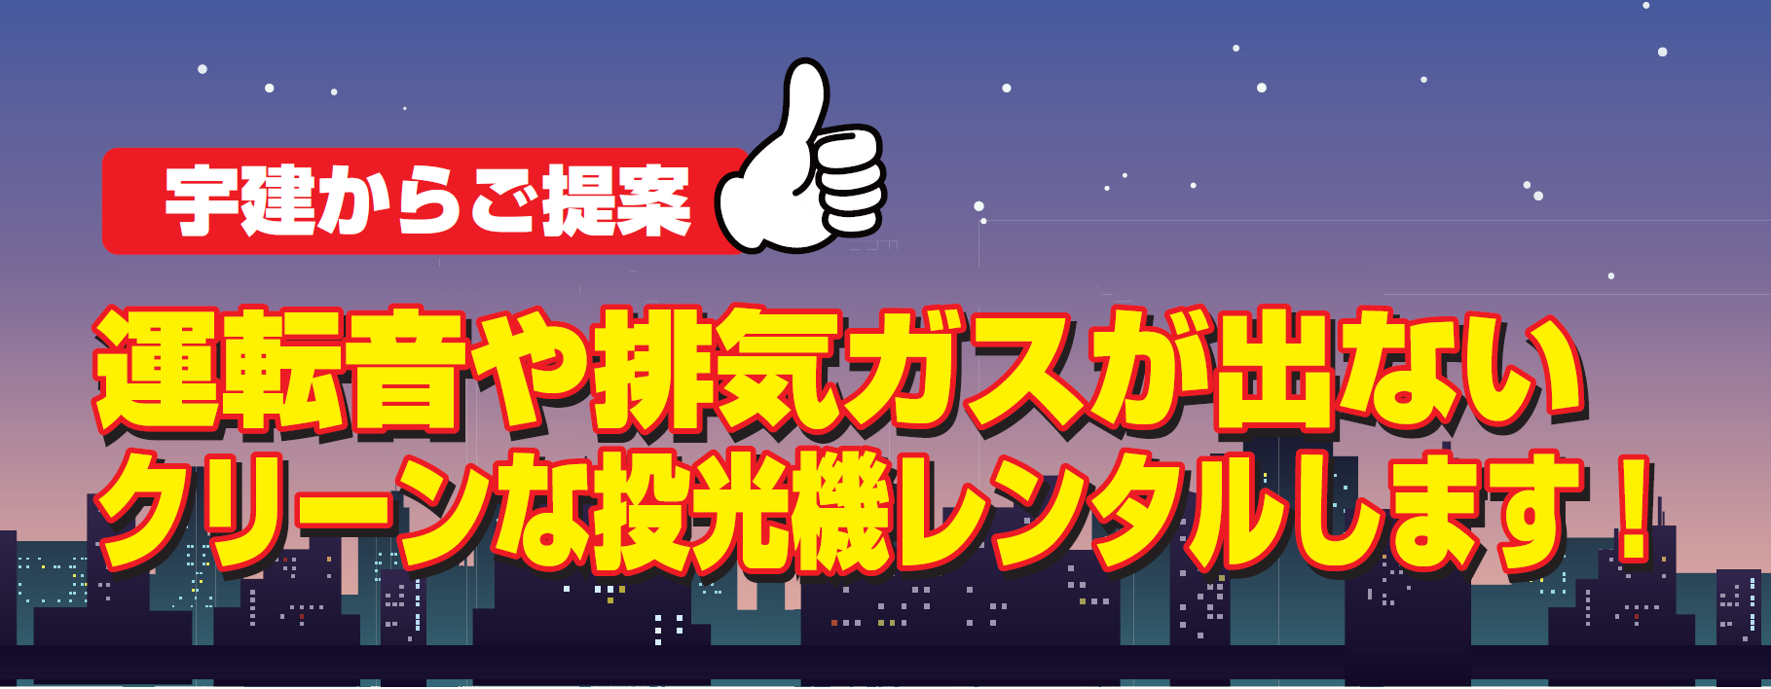
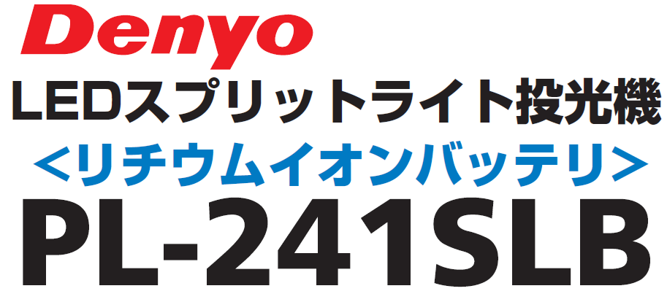
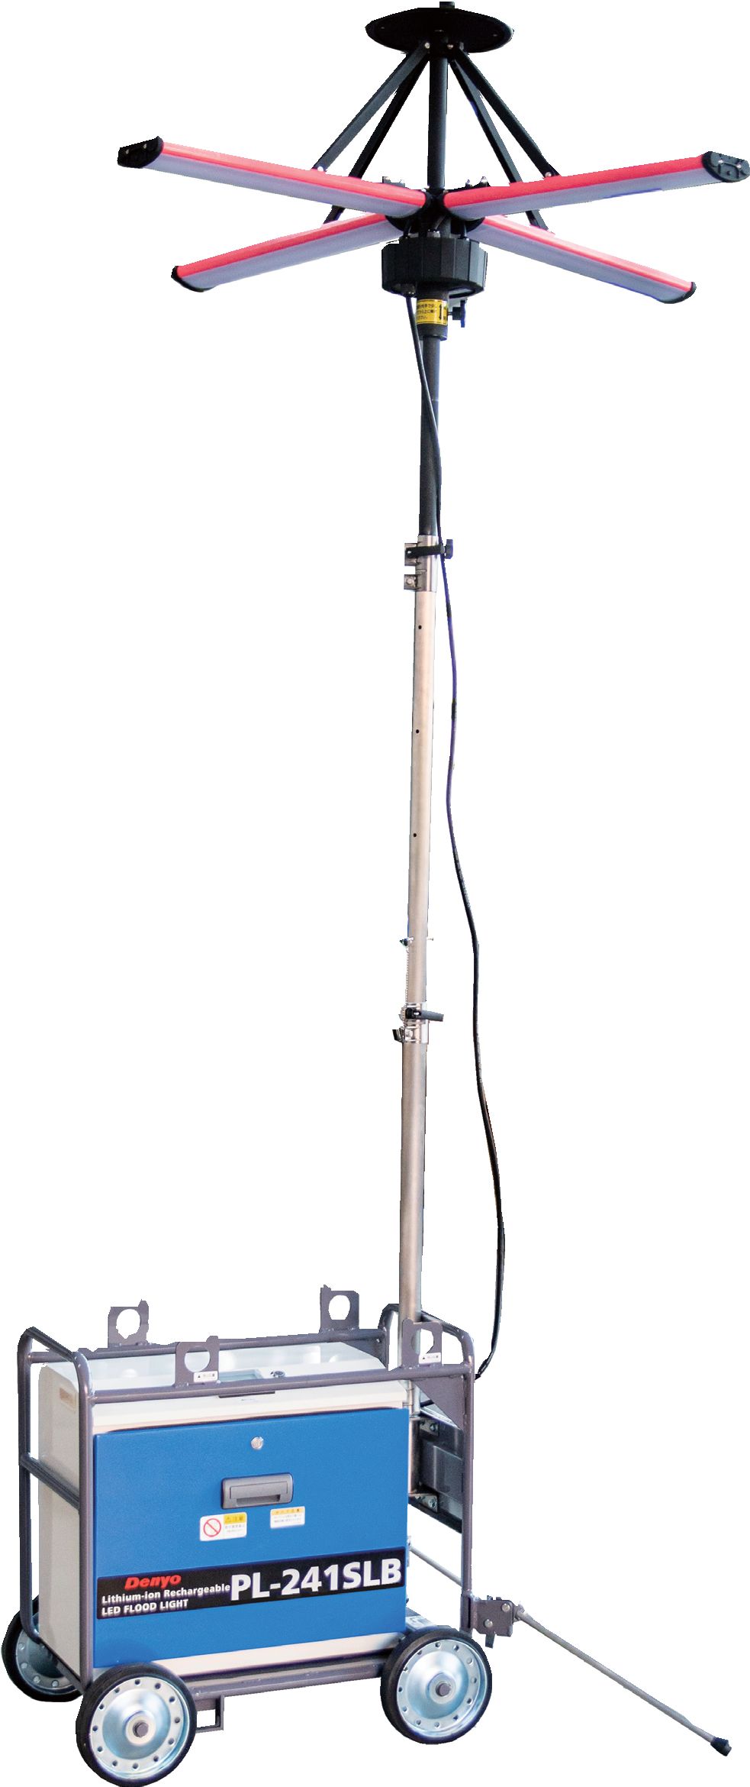
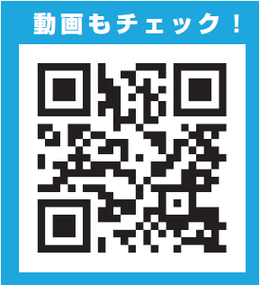
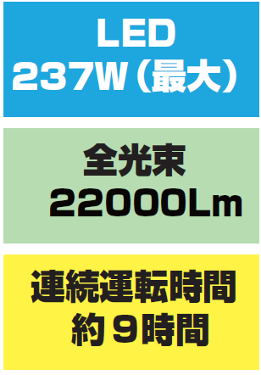
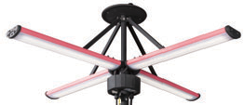





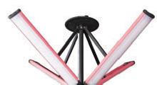
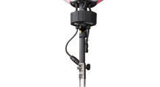

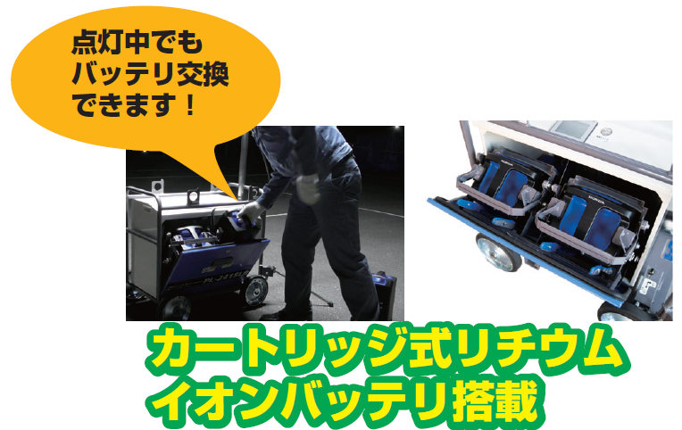


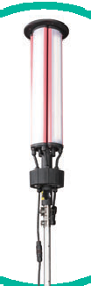


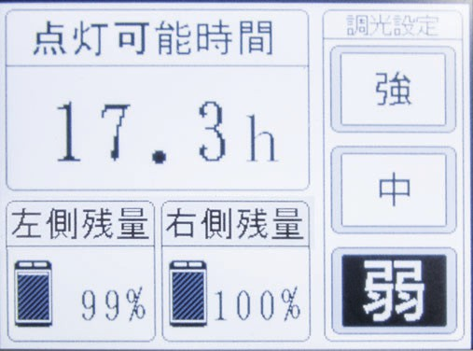


Slide 2
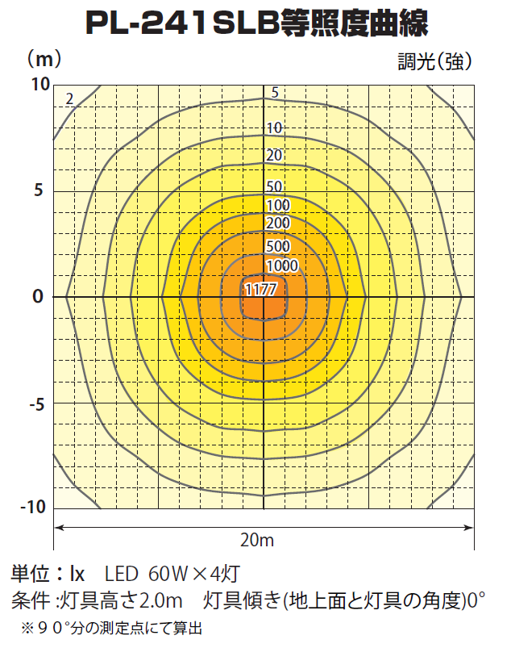
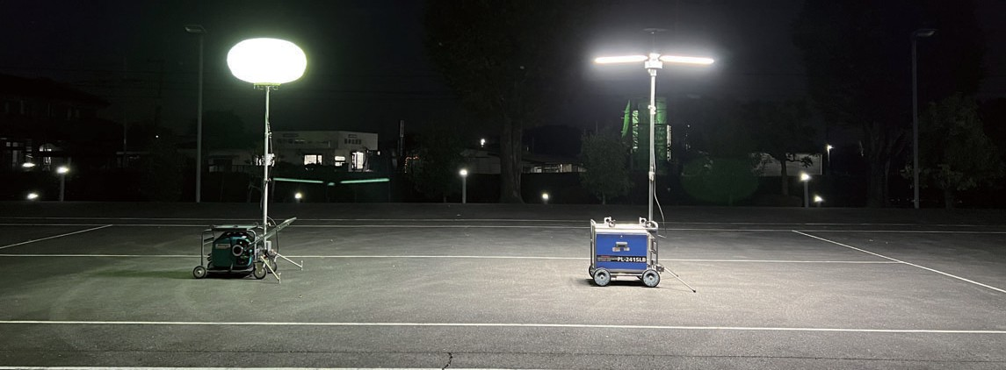
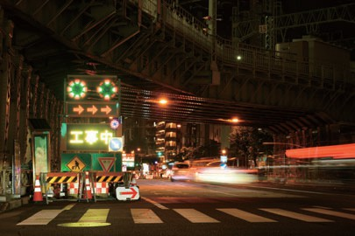
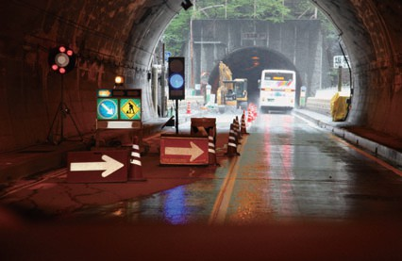
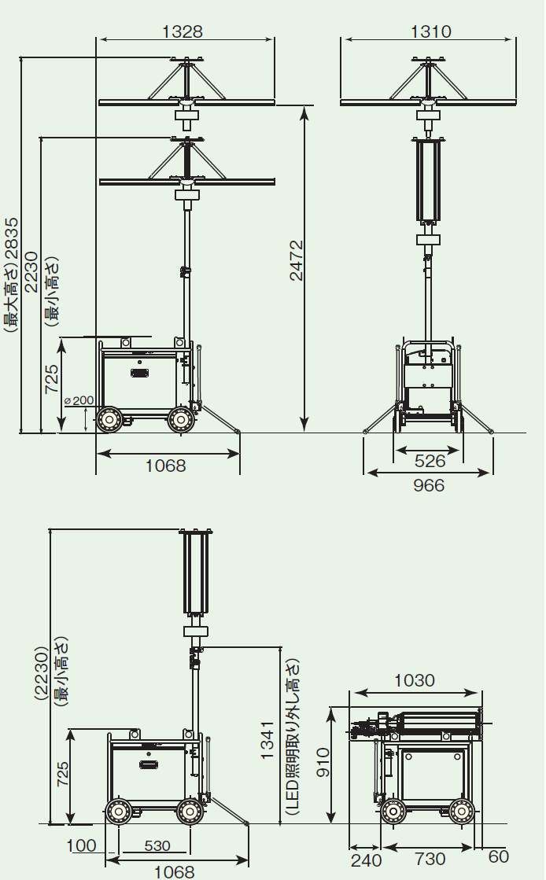
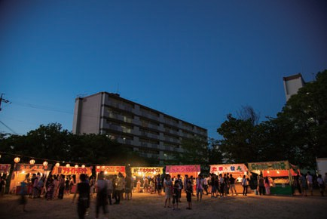

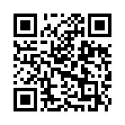
バルーンライト ( メタルハライド）との明るさ比較
このような現場におススメです！
夜間工事現場に
エンジン音を発生しないので、周囲の方にも作業員の方にもストレスを与えません。
トンネル工事現場や屋内現場に
排気ガスを発生しないので、
トンネル工事現場などでも安心して使えます。
お祭り・イベントに
エンジン音で、イベントの邪魔を致しません。
外形図
仕様
 |  |  | PL-241SLB
灯具 | ランプ形式 |  | LED
 | 全光束 | lm | 22000
 | ランプ消費電力 | W | 237/180/120(3段階)
ポール | 昇降方式 |  | 手動・2段
 | 伸長時高さ(最大) | mm | 2835
バッテリ | バッテリ搭載数 |  | 2
 | 充電時間(1個あたり） |  | 約5時間
 | 連続点灯可能時間 |  | 約9時間
寸法・質量 | 寸法（伸長時） | mm | 1328×1310×2835
 | 質量 | kg | 87
レンタルのご用命は、お近くの宇建営業所まで。
お問い合わせはお近くの営業所まで
http://www.uken.co.jp/office/

